Slide 1
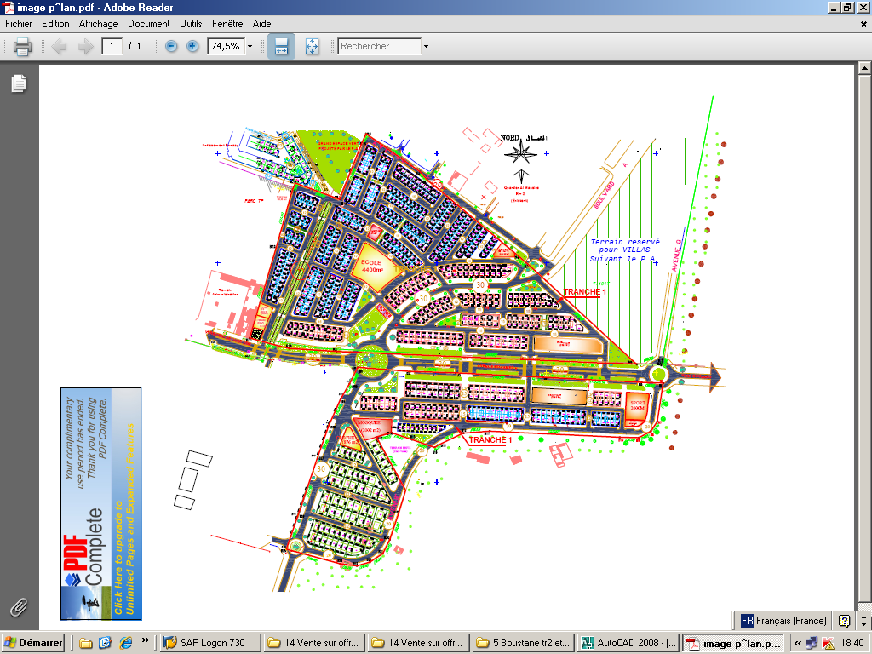
^{إعلان بيع عن طريق عروض أثمان}
عمليات متنوعة
بمدينة مراكش
عمليات متنوعة
تعلن العمران مراكش-اسفي
أنها تضع للبيع عن طريق عروض أثمان عمليات متنوعة بمدينة
مراكش, كما هو مبين بالجدول أسفله:
*سحب ملفات الترشيح: ابتداء من18 غشت إلى غاية 01 شتنبر 2020
آخر أجل لإيداع ملفات العروض : 01 شتنبر 2020 على الساعة
^{الرابعة بعد الزوال}
*تاريخ اجتماع لجنة الفرز : 02 شتنبر 2020
^{بمقر العمران} ^{مراكش-اسفي وذلك بحضور موثق.}
*سحب وإيداع ملفات الترشيح بوكالة العمران مراكش-اسفي،
^{الكائنة ب :}
شارع محمد الخامس، ساحة 16 نونبر، جليز مراكش.
المساحة (م²) | النوع | العملية
180 | بقع أرضية من سفلي تجارية و طابقين | ابن سينا
من 148 إلى 201 | بقع أرضية مخصصة لأنشطة حرفية | كوثر
300 | فيلا نصف جاهزة | مسك الليل
75 | شقق | سعديين شطر 1
99 |  | الإمام الجزولي
221 | بقعة لبناء فيلا | محاميد 9
160 | بقع أرضية اقتصادية من سفلي تجاري و طابق | شعوف العيادي
157 | بقعة اقتصادية من سفلي سكني و طابق
من 64 إلى 525 | بقع أرضية مخصصة لأنشطة صناعية | المسار
من 18 إلى 29 | محلات تجارية | الإمام النووي
 |  | لمتونا
 |  | الاتفاق
للمزيـد من التوضيحـات، المرجـوا الاتصال
^{بوكالة العمران مراكش-اسفي}
^{الهاتف : 05 24 44 78 38}
فعلى الأشخاص الراغبين في الاقتناء ، الاتصال بالمندوبين التجاريين للوكالة التجارية الجهوية الـعمران مراكش أو الوكالة التجارية بشيشاوة بالعنوانين المذكورين في الجدول أعلاه.
Prix d´une communication locale
www.alomrane.gov.ma
تمن المكالمة المحلية
شركة العمران مراكش
شارع محمد الخامس، ساحة 16 نونبر، جليز مراكش – الهاتف: 38 78 44 24 05
الفاكس: 18 62 44 24 05 - العمران مراكش فرع لمجموعة العمران
العمران مراكش-أسفي
الفاكس: 18 62 44 24 05 -05 24 44 78 38 الهاتف: شارع محمد الخامس، ساحة 16 نونبر، جليز مراكش –
العمران مراكش فرع لمجموعة العمران

